Slide 1




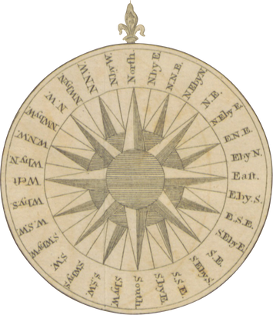


ĐẢNG CỘNG SẢN VIỆT NAM RA ĐỜI
VÀ LÃNH ĐẠO ĐẤU TRANH GIÀNH CHÍNH QUYỀN
(1930 - 1945)
Chương 1

Slide 2

Phong trào cách mạng 1930 - 1931 và
khôi phục phong trào 1932 - 1935
Bối cảnh lịch sử
Nguyễn Ái Quốc chuẩn bị các điều kiện để thành lập Đảng
Phong trào dân chủ 1936 - 1939
Lãnh đạo quá trình đấu tranh
giành chính quyền
(1930 - 1945)
Chương 1
Đảng Cộng sản Việt Nam ra đời &
Cương lĩnh chính trị đầu tiên
của Đảng (2/1930)
Thành lập Đảng Cộng sản Việt Nam và Cương lĩnh chính trị đầu tiên của Đảng
Phong trào giải phóng dân tộc
1939 - 1945
Ý nghĩa lịch sử của việc thành lập
Đảng Cộng sản Việt Nam
Tính chất, ý nghĩa và bài học kinh nghiệm của Cách mạng Tháng Tám 1945

Slide 3

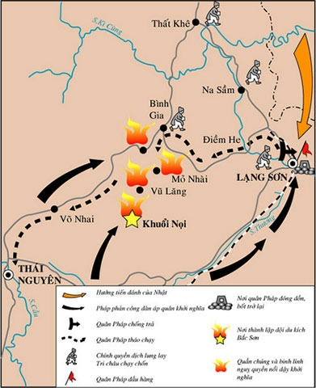
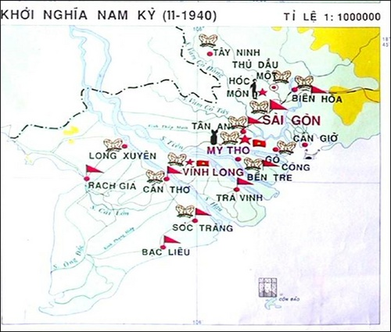
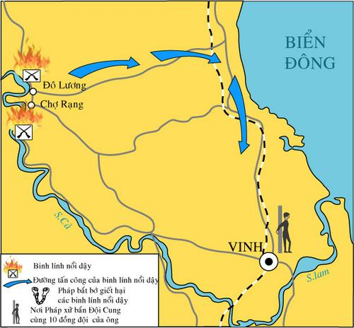
II. Lãnh đạo quá trình đấu tranh giành chính quyền (1930 - 1945)
Phong trào giải phóng dân tộc 1939 - 1945
Phong trào chống Pháp - Nhật, đẩy mạnh chuẩn bị lực lượng
cho cuộc khởi nghĩa vũ trang
"Những tiếng súng báo hiệu cho cuộc khởi nghĩa toàn quốc,
là bước đầu đấu tranh bằng võ lực của các dân tộc ở một nước Đông Dương"
Khởi nghĩa Bắc Sơn
9/1940
Khởi nghĩa Nam Kỳ
11/1940
Binh biến Đô Lương
1/1941

Slide 4
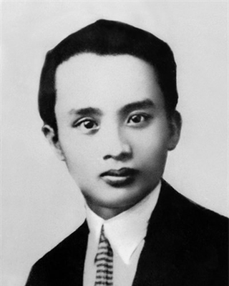
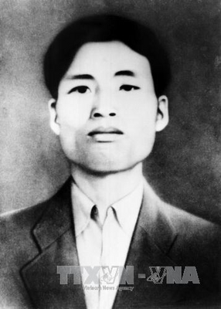
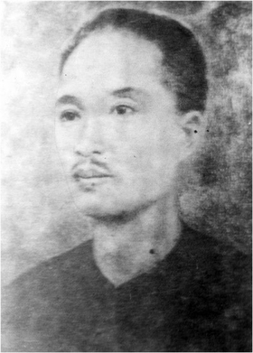
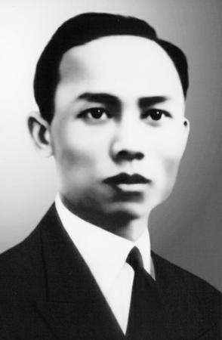
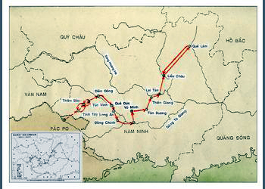

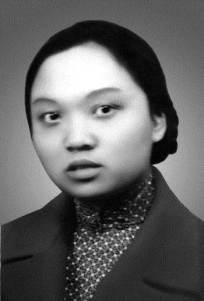
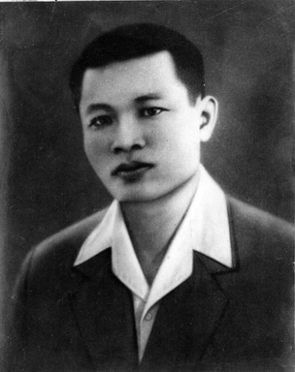
II. Lãnh đạo quá trình đấu tranh giành chính quyền (1930 - 1945)
Phong trào giải phóng dân tộc 1939 - 1945
Phong trào chống Pháp - Nhật, đẩy mạnh chuẩn bị lực lượng
cho cuộc khởi nghĩa vũ trang
26/8/1941
Thực dân Pháp xử bắn
tại Hóc Môn - Gia Định
Hà Huy Tập
Nguyễn Văn Cừ
Võ Văn Tần
Lê Hồng Phong
hy sinh trong
nhà tù Côn Đảo
Nguyễn Ái Quốc
8/1942 - 9/1943
Nguyễn Thị Minh Khai
Phan Đăng Lưu

Slide 5
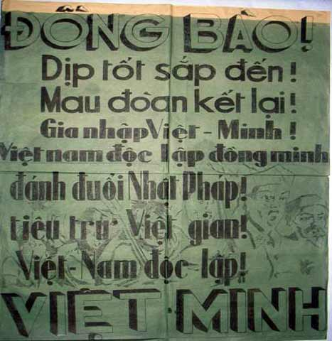
II. Lãnh đạo quá trình đấu tranh giành chính quyền (1930 - 1945)
Phong trào giải phóng dân tộc 1939 - 1945
Phong trào chống Pháp - Nhật, đẩy mạnh chuẩn bị lực lượng
cho cuộc khởi nghĩa vũ trang
25/10/1941
Việt Minh công bố Tuyên Ngôn
"Việt Nam Độc lập đồng minh ra đời"
Việt Nam độc lập đồng minh
Có bản chương trình đánh Nhật, đánh Tây.
Quyết làm cho nước non này,
Cờ treo độc lập, nền xây bình quyền.
Làm cho con cháu Rồng, Tiên,
Dân ta giữ lấy lợi quyền của ta.
Có mười chính sách bày ra,
Một là ích nước, hai là lợi dân.
Bao nhiêu thuế ruộng, thuế thân,
Đều đem bỏ hết cho dân khỏi phiền.
Hội hè, tín ngưỡng, báo chương,
Họp hành, đi lại, có quyền tự do.
Nông dân có ruộng, có bò,
Đủ ăn, đủ mặc, khỏi lo cơ hàn.
Công nhân làm lụng gian nan,
Tiền lương phải đủ, mỗi ban tám giờ.
Gặp khi tai nạn bất ngờ,
Thuốc thang Chính phủ bấy giờ giúp cho.

Slide 6
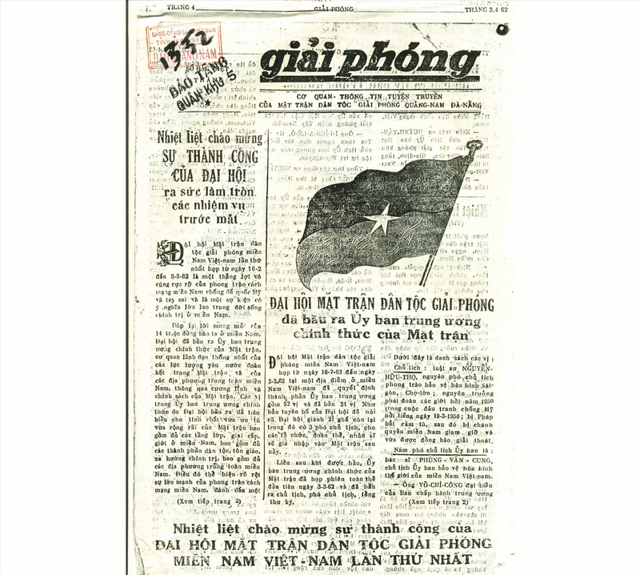
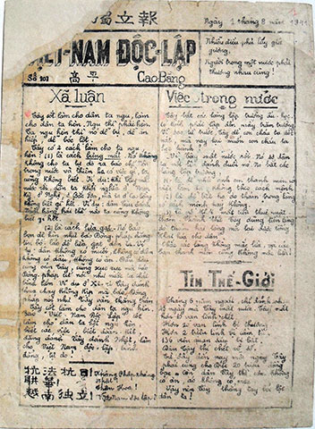
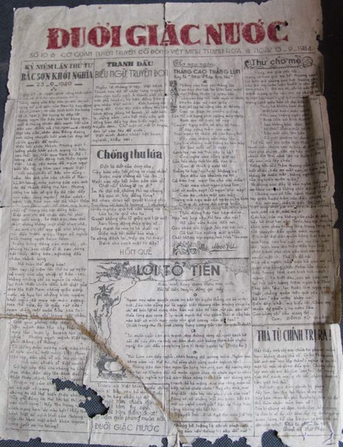
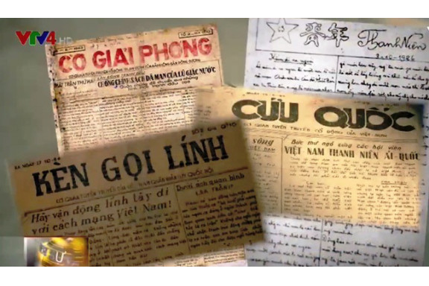
II. Lãnh đạo quá trình đấu tranh giành chính quyền (1930 - 1945)
Phong trào giải phóng dân tộc 1939 - 1945
Phong trào chống Pháp - Nhật, đẩy mạnh chuẩn bị lực lượng
cho cuộc khởi nghĩa vũ trang
Đẩy mạnh hoạt động báo chí, tuyên truyền

Slide 7
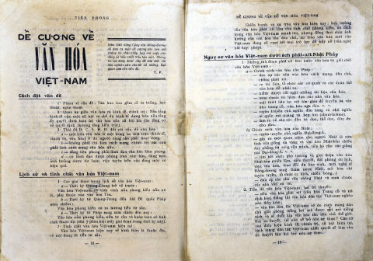
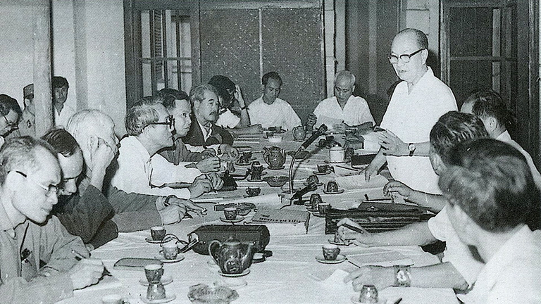

II. Lãnh đạo quá trình đấu tranh giành chính quyền (1930 - 1945)
Phong trào giải phóng dân tộc 1939 - 1945
Phong trào chống Pháp - Nhật, đẩy mạnh chuẩn bị lực lượng
cho cuộc khởi nghĩa vũ trang
1944
1943
"Hội Văn hóa cứu quốc Việt Nam"
"Dân tộc, khoa học, đại chúng"

Slide 8
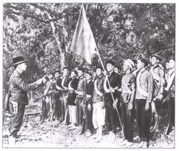

II. Lãnh đạo quá trình đấu tranh giành chính quyền (1930 - 1945)
Phong trào giải phóng dân tộc 1939 - 1945
Phong trào chống Pháp - Nhật, đẩy mạnh chuẩn bị lực lượng
cho cuộc khởi nghĩa vũ trang
Đội du kích Bắc Sơn
--> Cứu quốc quân
Đẩy mạnh công tác
binh vận
Mở rộng các đội tự vệ cứu quốc
--> đội du kích --> phát động
tổng khởi nghĩa khi có thời cơ
22/12/1944
Việt Nam Tuyên truyền giải phóng quân

Slide 9
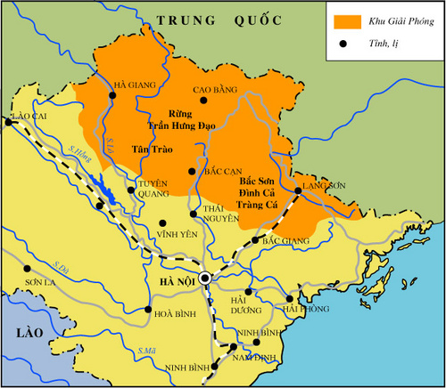
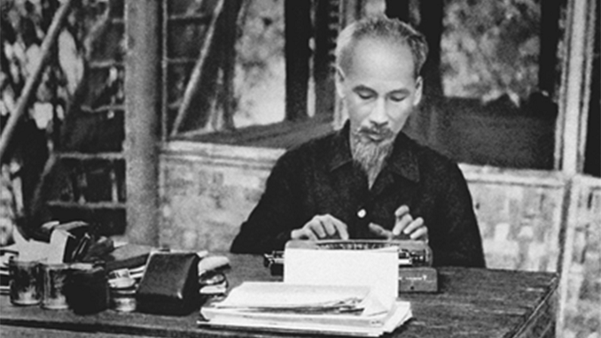
II. Lãnh đạo quá trình đấu tranh giành chính quyền (1930 - 1945)
Phong trào giải phóng dân tộc 1939 - 1945
Phong trào chống Pháp - Nhật, đẩy mạnh chuẩn bị lực lượng
cho cuộc khởi nghĩa vũ trang
"Phe xâm lược gần đến ngày bị tiêu diệt. Các Đồng minh sắp tranh được sự thắng lợi cuối cùng. Cơ hội cho dân tộc ta giải phóng chỉ ở trong một năm hoặc năm rưỡi nữa. Thời gian rất gấp. Ta phải làm nhanh!"
10/1944
Chủ trương triệu tập
Đại hội đại biểu quốc dân
Khu căn cứ địa được thành lập vào cuối năm 1943
Tổng bộ Việt Minh ra chỉ thị "Sửa soạn khởi nghĩa"

Slide 10
XIN CẢM ƠN!!!

